Slide 1
程序优化的那些事
吴海斌
wuhaibin@oppo.com/80230652

Slide 2
目录
常用linux命令
常用java命令
后台服务常用性能优化手段
其他编码细节

Slide 3
常用linux命令

Slide 4
后端服务:四大金刚
CPU
内存
网络IO
磁盘IO

Slide 5
CPU

Slide 6
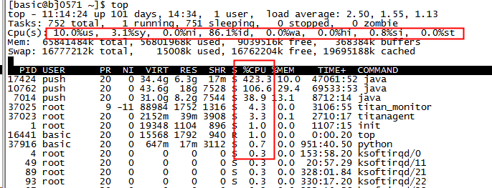
top
M //按内存占用率排序显示
P //按cpu占用率排序显示
1 // 查看cpu的逻辑核数及各cpu使用率
cat /proc/stat （/proc/cpuinfo、/proc/${PID}/*）
Notes:
usr:用户空间CPU使用占比
sys:内核空间CPU使用占比
nice:低优先级进程使用CPU占比（nice值大于0的进程）
idle:CPU空闲时间占比
io wait:CPU等待IO占比
irq/hi:CPU处理硬中断占比
soft/si:CPU处理软中断占比
guest与steal与虚拟机有关
VIRT: 进程虚拟内存大小 [进程总得寻址空间大小]
RES: 进程实际占用物理内存大小
SHR: 共享内存大小

Slide 7

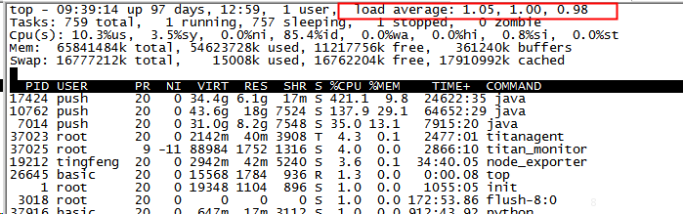
系统平均负载(Load average)
cat /proc/loadavg
uptime
top
w
Notes:
前三个是1、5、15分钟内的平均进程数。第四个的分子是正在运行的进程数，分母是进程总数；最后一个最近运行的进程ID号
对于单核次来说， 大于1是负载高的
对于n核cpu，大于n是负载高的
/*
一般来说每个CPU的当前活动进程数不大于3那么系统的性能就是良好的。如果每个CPU的任务数大于5，那么就表明机器的性能有严重问题。
注意是每个CPU
对于上面的例子来说，假设系统有8个CPU，那么其每个CPU在1分钟内的进程数为：0.87/8=0.1。
*/

Slide 8
# 查看系统CPU、内存、磁盘io情况
vmstat 1
# 查看各逻辑CPU使用情况
mpstat -P ALL 1
# 查看当前运行中进程CPU使用情况
pidstat 1
pidstat ${PID} 1
Notes:
前面都是系统级别。 pidstat是进程级别的

Slide 9
内存

Slide 10

系统内存
free -m
cat /proc/meminfo
top
Notes:
第一行包含了Buffer/Cache，10G是系统当前真正空闲的内存
Linux系统会占用部分空闲物理内存作缓存（比如：为了提升文件的读写的时间）。
当程序需要内存且当前空余物理内存不足时，linux系统会释放缓存的内存供进程使用。
第二行的27G是加上了Buffer/Cache的。 是不是意味这就很多内存了？
缓存内存不一定能够被回收供进程使用，如共享内存、动态库、临时文件系统（tmpfs）、当前状态属于Dirty的缓存等
不过我们一般都是java开发作为后台， 共享内存可以忽略
swap （swap是当系统内存不够用时，将部分暂时用不到的内存保存到磁盘中。如果需要的时候会再次从磁盘中导入，导致大量的磁盘IO，性能极具下降。 如果存在一般也意味着内存不够用了）

Slide 11
swap
关闭：swapoff -a
关闭：swapon –a
共享内存
systemV：ipcs -mu
POSIX：du -sm /dev/shm
清除Buffer/Cache
echo 1 > /proc/sys/vm/drop_caches 表示清除page cache。
echo 2 > /proc/sys/vm/drop_caches 表示清除slab分配器中的对象（包括目录项缓存和inode缓存）。
echo 3 > /proc/sys/vm/drop_caches 表示清除page cache和slab分配器中的缓存对象。
/proc/sys/vm/swappiness
例如：当swappiness值为90，内存不足时，系统将更倾向于使用swap
Notes:
伴随着cache清除的行为的，一般都是系统IO飙高。因为内核要对比cache中的数据和对应硬盘文件上的数据是否一致，如果不一致需要写回，之后才能回收
Linux系统当出现内存吃紧时，到底会选择释放内存还是Swap内存是有倾向的
可以通过调整/proc/sys/vm/swappiness进而影响系统的行为。（例如：当swappiness值为90，内存不足时，系统将更倾向于使用swap。）

Slide 12
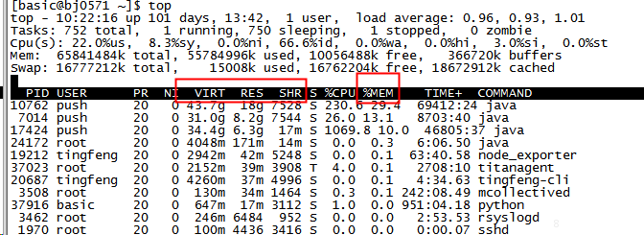
进程内存
top
cat /proc/${pid}/smaps
pmap -x ${pid}
Notes:
VIRT：虚拟内存，这部分内存不一定分配了真实的物理内存，有可能没使用，有可能被换到了交换区。一般会很大 。 所以一般不用太关注
RSS：进程实际正在使用的，没有被换出的物理内存
SHR：共享内存

Slide 13
OOM（Out Of Memory）
dmesg（out of memory关键字）
检测系统内存使用情况
检测进程启动VM 内存相关参数
检测进程启动日志
java会不会有内存泄漏？
Notes:
java有垃圾回收机制，理论上是不会有内存泄漏的。但编码不当可能会导致内存泄漏：无意识地保存了长期不用的句柄。（比如map、list中）
多检查代码逻辑！
无用资源尽快释放
池子资源取了后记得释放，特别在异常情况

Slide 14
磁盘IO

Slide 15

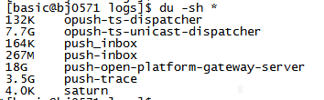
磁盘IO
Notes:
df：查看硬盘的大小及使用率
du：查看目录、文件的大小
35760：已分配文件句柄数
0：已分配未使用文件句柄数
524288：系统最大文件句柄数

Slide 16
系统磁盘IO
iostat -kdx 1
cat /proc/diskstats
进程磁盘IO
iotop -op
pidstat -d 1
pidstat -d 1 -p %{pid}
Notes:
iotop权限线上环境好像没有

Slide 17
网络IO

Slide 18
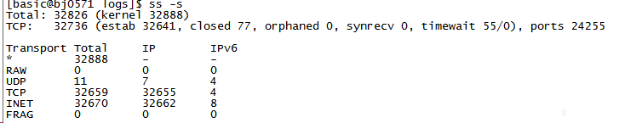
网络
查看所有连接（listen、established等等）
netstat -nalp
查看统计后的连接数（tcp、udp等）
ss -s
查看某个端口被哪个进程占用
lsof -i:8080

Slide 19
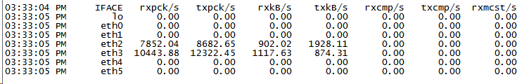
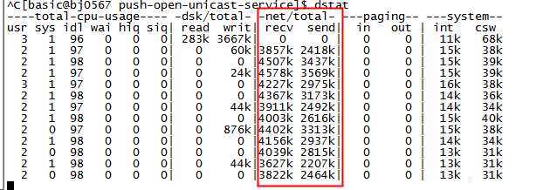
# 查看系统网络IO情况
sar -n DEV 1
# 只查看TCP
sar -n TCP,ETCP 1
# 查看网络错误
sar -n EDEV 1
dstat
nload
cat /proc/net/snmp
Notes:
dstat 现在功能比较全，是查看硬盘和网络的利器

Slide 20
# 查看进程的网络IO情况
iftop -p
# 同上
nethogs
Notes:
线上机器不一定安装了

Slide 21
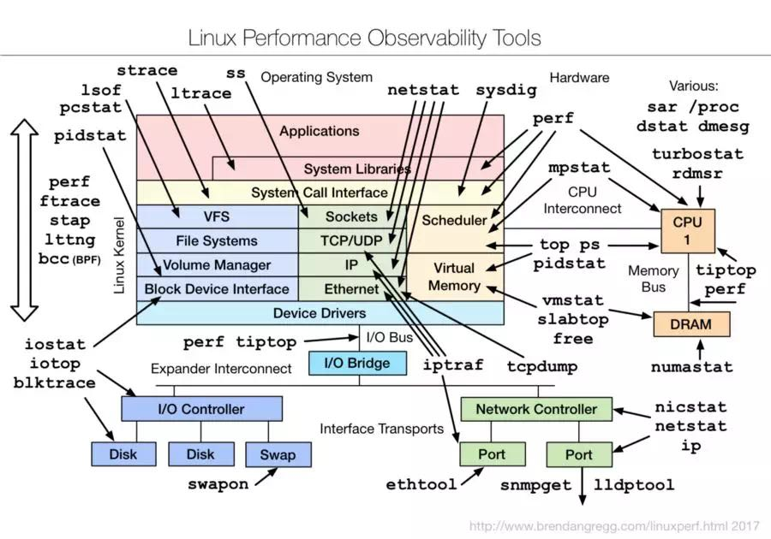
Notes:
最后送大家一个彩蛋

Slide 22
常用java命令

Slide 23
# 查看机器所有java进程
jps -mlvV
# 查看进程启动的系统配置信息和参数
jinfo 17424
# 查看进程3093的GC情况
jstat -gc 17424 1000
Notes:
跟ps类似，不过只查看java进程， 相当于获取进程号
jstat 的查看方式很多种，不过都跟GC相关
S0C：输出Survivor0空间的大小。单位KB。
S1C：输出Survivor1空间的大小。单位KB。
S0U：输出Survivor0已用空间的大小。单位KB。
S1U：输出Survivor1已用空间的大小。单位KB。
EC：输出Eden空间的大小。单位KB。
EU：输出Eden已用空间的大小。单位KB。
OC：输出老年代空间的大小。单位KB。
OU：输出老年代已用空间的大小。单位KB。
MC(PC)：输出方法区(持久代)空间的大小。单位KB。
MU(PU)：输出方法区(持久代)已用空间的大小。单位KB。
CCSC：输出压缩类空间大小。单位KB。
CCSU：输出压缩类空间使用大小。单位KB。
YGC：新生代空间GC时间发生的次数。
YGCT：新生代GC处理花费的时间。
FGC：full GC发生的次数。
FGCT：full GC操作花费的时间
GCT：GC操作花费的总时间。

Slide 24
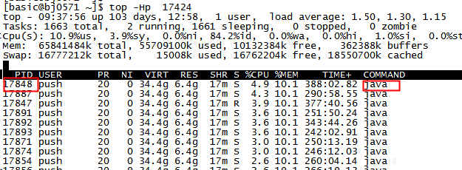
# 查看17424进程内所有线程的TOP信息
top -Hp 17424
# 查看进程17424的线程堆栈
jstack -F -m 17424 > /tmp/a.txt
# 获得线程10进制转16进制后jstack去抓看这个线程到底在干啥
printf "%x\n" 17887 // 45df
Notes:
top 查看进程 异常线程 获取线程的PID号。
jstack打印进程的所有 线程堆栈
拿异常PID去线程堆栈中查找， 看看线程此时在做什么操作

Slide 25
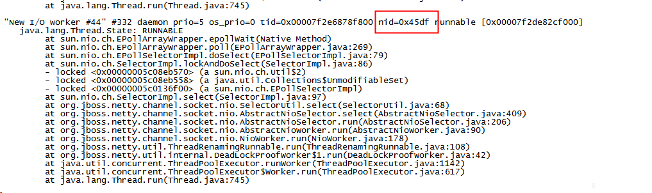

Slide 26
# 简单查看进程的内存使用信息
jmap -heap 3093
# 查看堆内存中的对象数目
jmap -histo:live 2109 > /tmp/jmap-histo.txt
# dump出进程17424的内存， 用MAT、jhat分析（更全面）
jmap -dump:format=b,live,file=/tmp/dump.txt 17424
Notes:
不过dump出来的东西可能会很大

Slide 27
后台服务常用性能优化手段

Slide 28
宏观设计原则
1、模块设计尽量无状态.
2、方法尽量可重入、幂等
3、前期增加调用链，观察系统性能瓶颈
4、逻辑尽量简单
Notes:
无状态、幂等、方便扩容
逻辑简单尽量少踩坑
4、多地区、多运营商机房部署，就近接入用户。避免跨城、跨地区流量访问

Slide 29
线程模型与锁

Slide 30
1、线程
线程切换需切换到内核态，性能低下
多线程编程尽量使用线程池，如ExecutorService
善用ReentrantLock、CountDownLatch、CyclicBarrier解决多线程同步问题
2、协程（Fiber）
“用户态线程”，性能极高
Notes:
协程：同步编写代码（线性的，符合人类思维的），到了要“阻塞”的地方，比如一个网络rpc请求， 会自动把你把当前上下文保存起来， 调用远端服务，切换到别的协程，等结果回来后，恢复上下文，继续后面的逻辑。
如果线程的话， 你只能发送请求， 然后阻塞住整个线程。等请求回来。
一个服务端能支持多少个客户端连接，往往取决于服务端所能创建的线程数量
https://blog.csdn.net/b2222505/article/details/79681202
协程
https://zhuanlan.zhihu.com/p/27590299

Slide 31
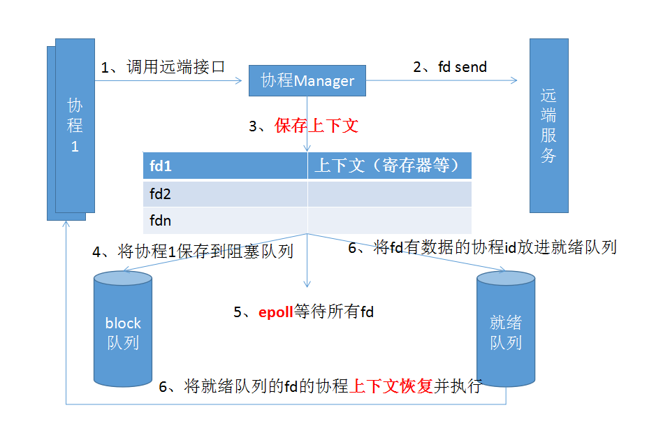
Notes:
协程：同步编写代码（线性的，符合人类思维的），到了要“阻塞”的地方，比如一个网络rpc请求， 会自动把你把当前上下文保存起来， 调用远端服务，切换到别的协程，等结果回来后，恢复上下文，继续后面的逻辑。
如果线程的话， 你只能发送请求， 然后阻塞住整个线程。等请求回来。
一个服务端能支持多少个客户端连接，往往取决于服务端所能创建的线程数量

Slide 32
尽量减少锁的使用
如果允许，使用CAS操作（自旋锁）代替，如Atomic
如果实在不行，读多写少的场景使用读写锁
Notes:
Compare and Swap

Slide 33
网络服务

Slide 34
对外提供网络服务时：
底层选择合适的异步网络IO框架（支持epoll）如 netty
作为客户端访问网络服务时：
适当使用连接池
tcp跟后端服务长期频繁交互时，尽可能保持长连接，减少三次握手消耗
设置合理的超时时间

Slide 35
尽量减少网络IO操作（如dubbo调用）
实在需要访问远端服务，则批量操作、合并请求、缓存一定量后再请求
// 错误例子
for(i : iList) {
Object someThing = service.getSomeThing(i); // 单个获取
// ...
}
// 正确例子
List someThingList = service.getSomeThingBatch(iList); // 批量获取
for (i:iList){
Object someThing =someThingList.get(i);
// ...
}

Slide 36
消息队列

Slide 37
消息队列
解耦、异步化操作、提高性能
如：kafka
本地队列
起缓存，削峰填谷、应对请求量毛刺问题
对于已超时请求可及早丢弃，避免滚雪球
缓存大小不宜过大，避免积攒过多超时请求，浪费服务器资源
Notes:
专业的事情 交给 专业的工具做

Slide 38
缓存

Slide 39
缓存（内存）
本地缓存：Guava（堆内）、Ehcache和Cassandra（堆外）
缓存服务：Redis、MemeryCache
就近缓存：CDN
尽量用连接池，减少频繁建立和关闭连接
Notes:
堆外就是意味着直接操作内容，不收jvm垃圾收集管理，缩小GC扫描范围
适用生命周期长的对象
本地缓存 违背了 服务无状态原则， 所以不能重度依赖

Slide 40
字段精简
存储的字段尽可能的少
key尽可能的小
如：key：registrationId 【不建议】
key：R【建议】
Notes:
堆外就是意味着直接操作内容，不收jvm垃圾收集管理，缩小GC扫描范围
适用生命周期长的对象

Slide 41
数据库

Slide 42
1、关系型
支持事务
2、非关系型
数据量大、性能高
数据结构不确定/可扩展

Slide 43
表设计
字段大小够用就好，越小越好
必须带唯一主键

Slide 44
索引
如果数据量大，且查询请求量大，适当建立索引，避免扫全库（如Mysql、Mongo索引）
适当建立检索服务，提供专业查询、聚合需求。如 ElasticSearch
什么情况不适合建立索引？
列的值唯一性太小（如性别，类型什么的），不适合建索引
太长的列，可以选择只建立部分索引或使用专业的全文索引服务
更新非常频繁的数据不适宜建索引。

Slide 45
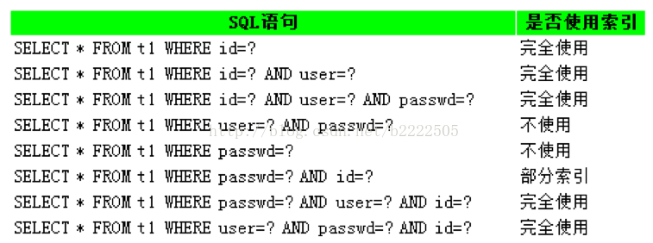
Mysql索引
会用索引的情况：
<、<=、=、>、>=、BETWEEN、IN、
like、order by、group by、
”xxxx%”是可以用到索引的，但尽量少用。
组合索引：如 KEY `idx1` (`id`,`user`,`passwd`)
Notes:
！= 、or 是不会使用索引的
最左原则

Slide 46
Mysql慢查询
EXPLAIN
查看是否全表扫描、是否命中索引

Slide 47
Mongo慢查询
日常使用的慢日志（system.profile）查询
#返回最近的10条记录
db.system.profile.find().limit(10).sort({ ts : -1 }).pretty()
#返回最慢的10条记录
db.system.profile.find().limit(10).sort({ millis : -1 }).pretty()
#返回大于5毫秒的慢操作
db.system.profile.find({ millis : { $gt : 5 } } ).pretty()
#返回所有的操作，除command类型的
db.system.profile.find( { op: { $ne : ‘command‘ } }).pretty()
#返回特定集合
db.system.profile.find( { ns : ‘mydb.test‘ } ).pretty()
#查看集合sites索引大小
db.sites.totalIndexSize()
Notes:
当然 Mongo 也是有 explain的

Slide 48
当读请求很大时可考虑读写分离，如主写从读（但要考虑是否要求数据高一致）
数据层分片（如mysql分表分库、mongo分片）

Slide 49
其他编码细节

Slide 50
List、set等容器，如果事先知道大小，则集合初始化的时候指定大小
原因：
避免List随着素的增加，而导致无谓的频繁重新分配更大的内存并拷贝内存操作
Notes:
避免List随着素的增加，而导致无谓的频繁重新分配更大的内存并拷贝内存操作

Slide 51
少打日志、精简日志
如：
统一格式
XXX|XXX|XXX|XXX
Notes:
方便用awk 等linux命令作分析

Slide 52
cpu密集型的程序，适当sleep，让出cpu
Notes:
避免跑满CPU

Slide 53
优化总结

Slide 54
网络IO层
线程池
/
协程
多线程/协程
高效异步IO：netty
worker线程
本地内存队列
worker线程
worker线程
消息中间件：解耦
缓存
网络协议/RPC框架
Mq
Mq
Mq
其他服务
其他服务
Redis
Redis
Redis
其他服务
Mysql
Mysql
Mongo
Mongo
其他服务
Mongo
持久化
Mongo

Slide 55
谢谢大家

